Slide 1

CONTROLE DE
INTERESSADOS

Slide 2
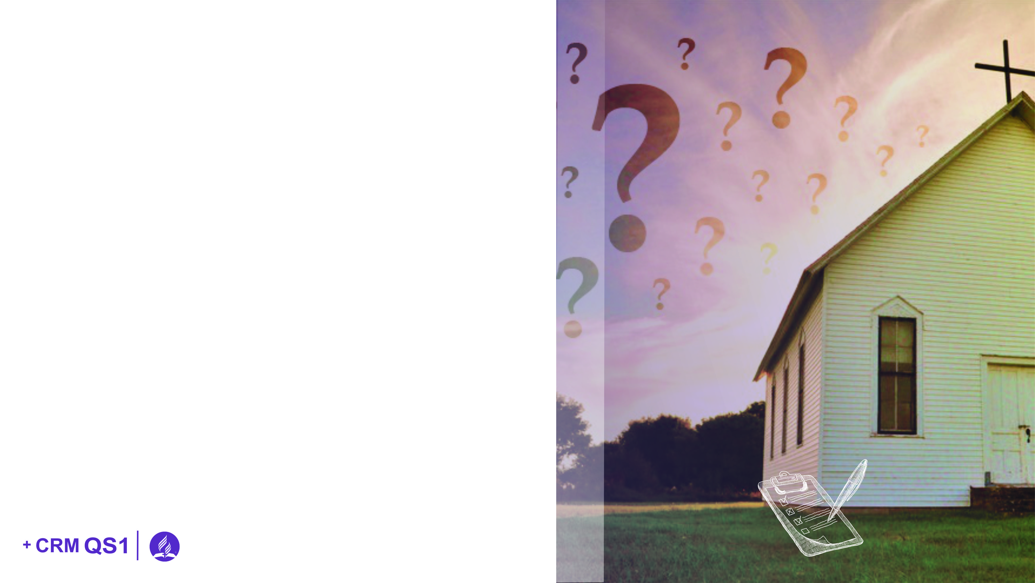
CONTROLE DE INTERESSADOS
Como fazer o controle dos interessados (estudantes da Bíblia) de uma igreja?

Slide 3
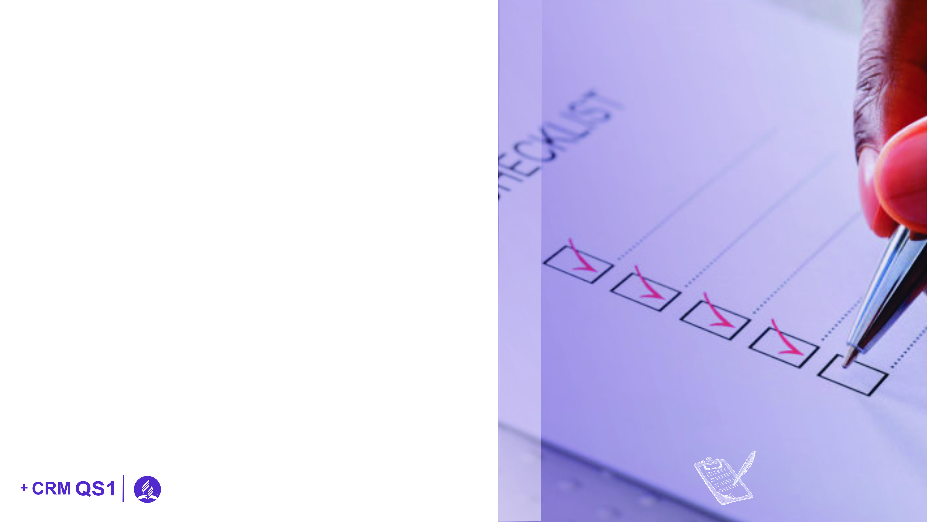
I- POR QUE UMA LISTA DE ESTUDANTES DA BÍBLIA?
Para saber quantos interessados uma igreja tem (patrimônio);
Para medir o quanto uma igreja está envolvida com o trabalho missionário;

Slide 4

I- POR QUE UMA LISTA DE ESTUDANTES DA BÍBLIA?
Para encaminhar as pessoas para os pequenos grupos, séries de colheita, classes bíblicas, estudos bíblicos;
Objetivo é prepará-las para o batismo.

Slide 5
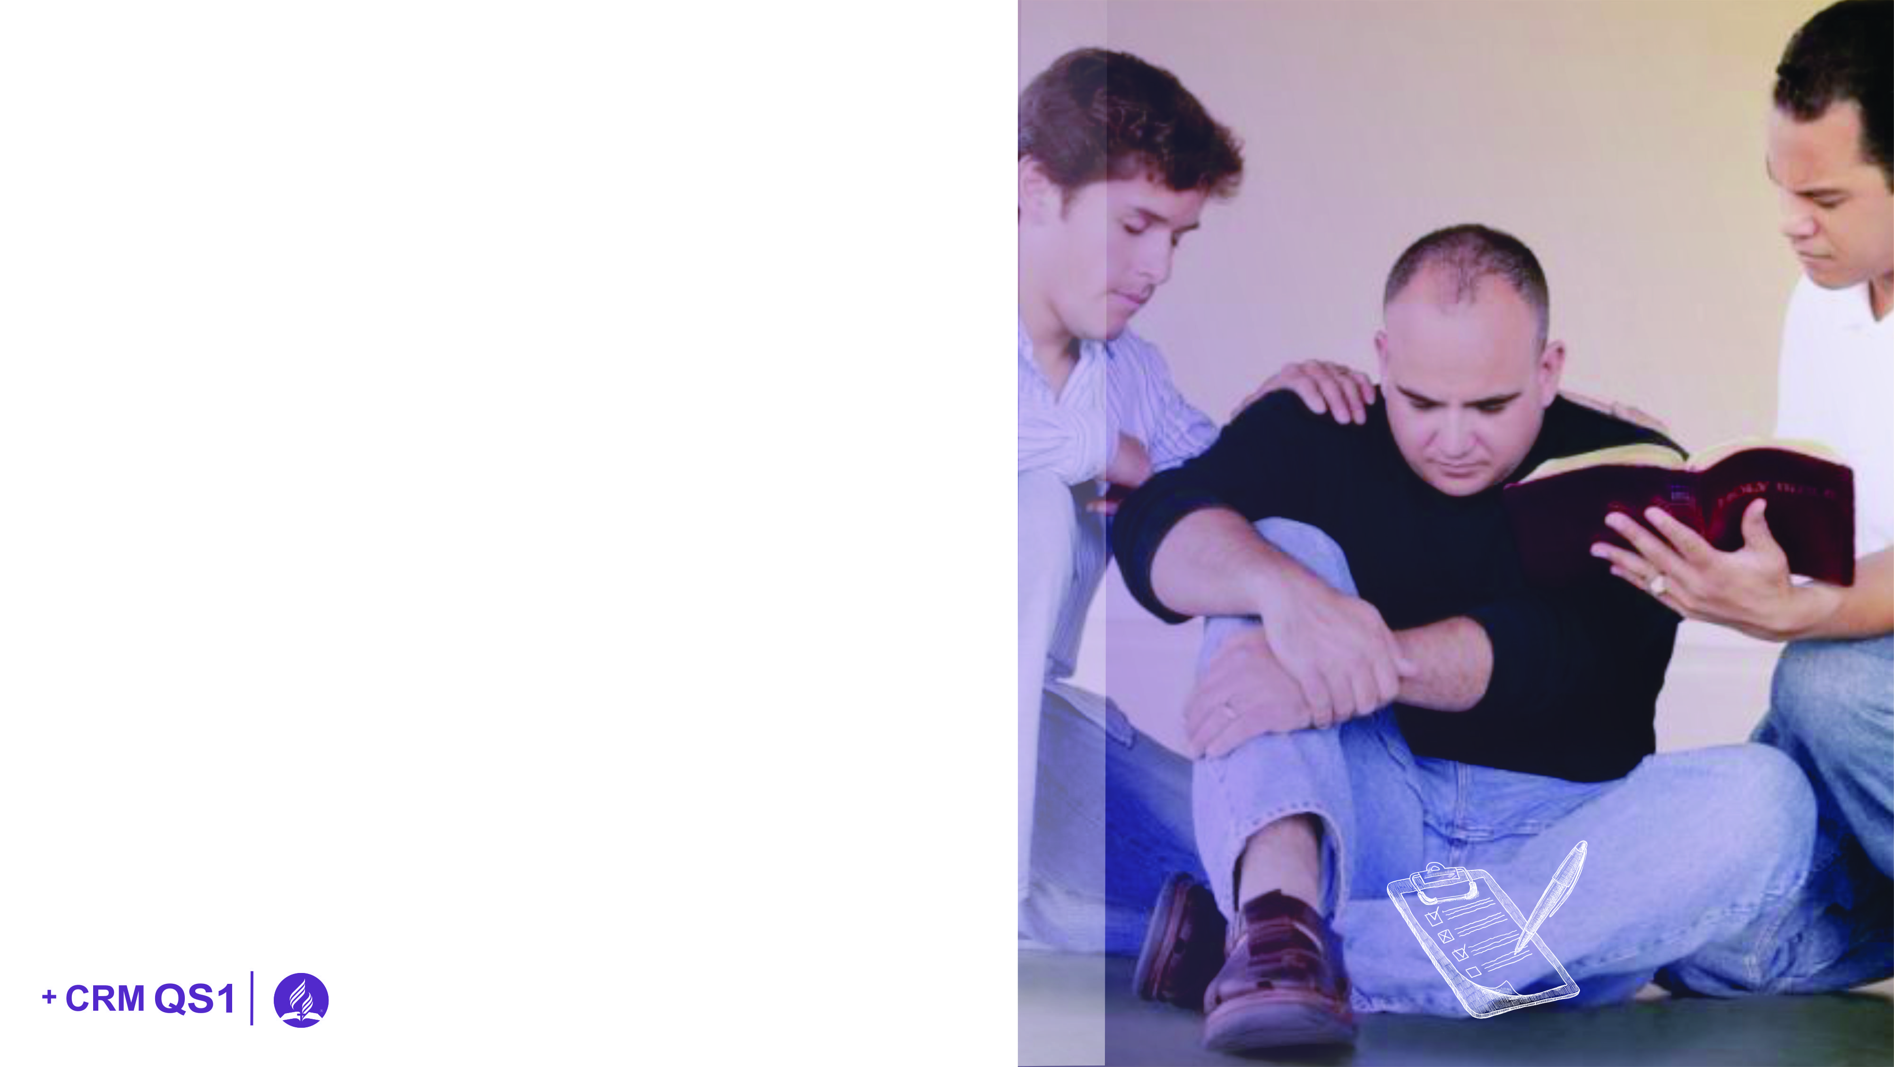
II - QUEM FARÁ PARTE DA LISTA DE ESTUDANTES DA BÍBLIA?
Pessoas que assistem a igreja no dia das visitas ou em outros cultos.
  Seus nomes estão com os recepcionistas.
Pessoas que leram folhetos ou livros e solicitaram cursos bíblicos;

Slide 6

II - QUEM FARÁ PARTE DA LISTA DE ESTUDANTES DA BÍBLIA?
Telespectadores da TV e ouvintes da Rádio Novo Tempo que solicitaram curso bíblico;
Participantes do curso Interativo ou outros programas de rádio;

Slide 7

II - QUEM FARÁ PARTE DA LISTA DE ESTUDANTES DA BÍBLIA?
Pais de alunos de nossas escolas que demonstraram o desejo de estudar a Bíblia;
Pessoas que já fizeram ou estão fazendo um curso bíblico;
Visitantes ou membros não adventistas dos pequenos grupos;

Slide 8
II - QUEM FARÁ PARTE DA LISTA DE ESTUDANTES DA BÍBLIA?
Pessoas que participaram da Semana Santa;
Pessoas que assistiram a uma série de conferências públicas;
Desbravadores não batizados;

Slide 9
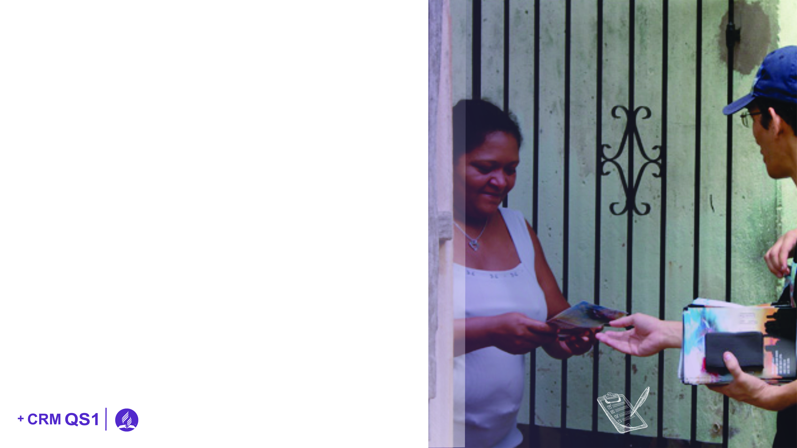
II - QUEM FARÁ PARTE DA LISTA DE ESTUDANTES DA BÍBLIA?
Alunos da divisão dos menores da Escola Sabatina ainda não batizados;
Ex adventistas;
Pessoas que adquiriram literatura de um colportor e manifestaram interesse no evangelho;
Amigos ou parentes de adventistas que frequentam esporadicamente a igreja.

Slide 10

III - QUEM É RESPONSÁVEL PELA LISTA DE ESTUDANTES DA BÍBLIA?
O pastor distrital é o coordenador geral de todo o distrito;
Na igreja local o coordenador de interessados;

Slide 11
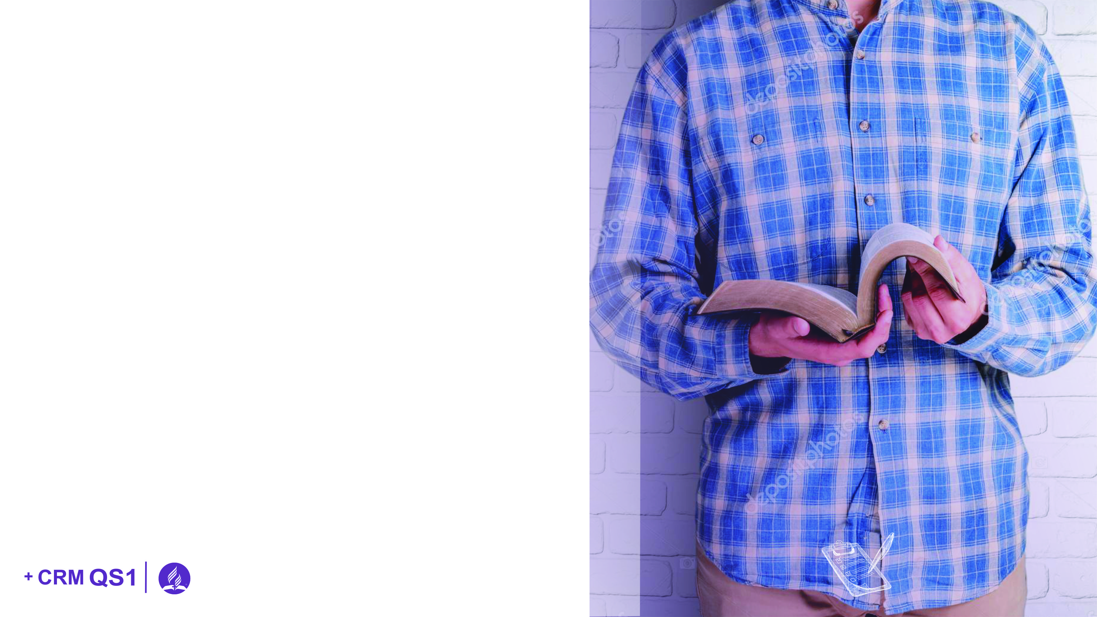
III - QUEM É RESPONSÁVEL PELA LISTA DE ESTUDANTES DA BÍBLIA?
Nas igrejas onde não tenha sido nomeado este coordenador, o próprio Diretor de Ministério Pessoal será o responsável;
Não esquecer: Esta lista não deve ser divulgado para o público.

Slide 12
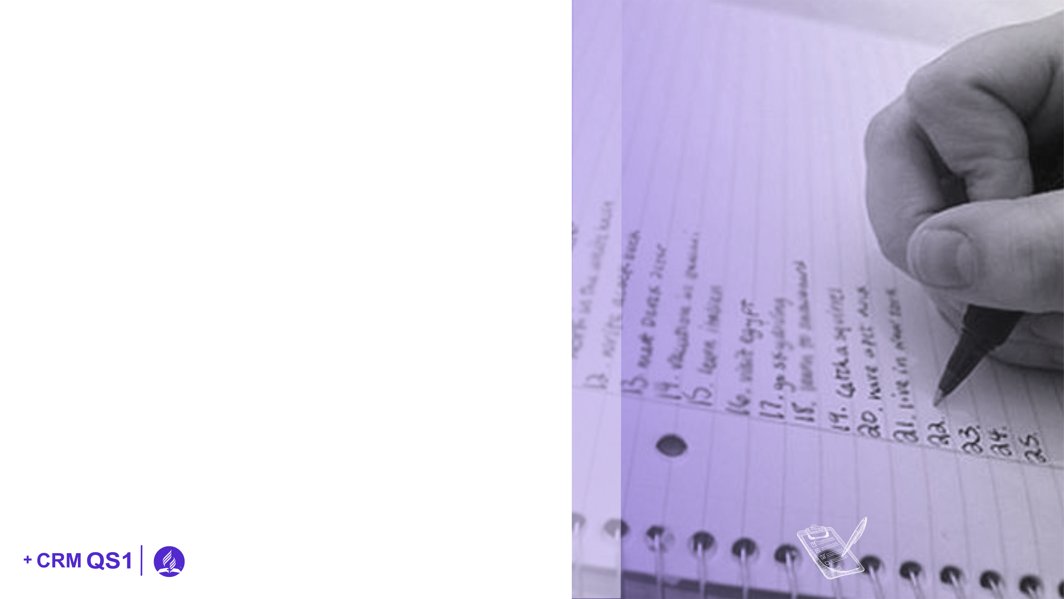
IV - COMO FAZER A LISTA DOS ESTUDANTES DA BÍBLIA?
O processo deve ser simples;
Comprar um caderno ou registrar no computador os nomes e as informações;

Slide 13
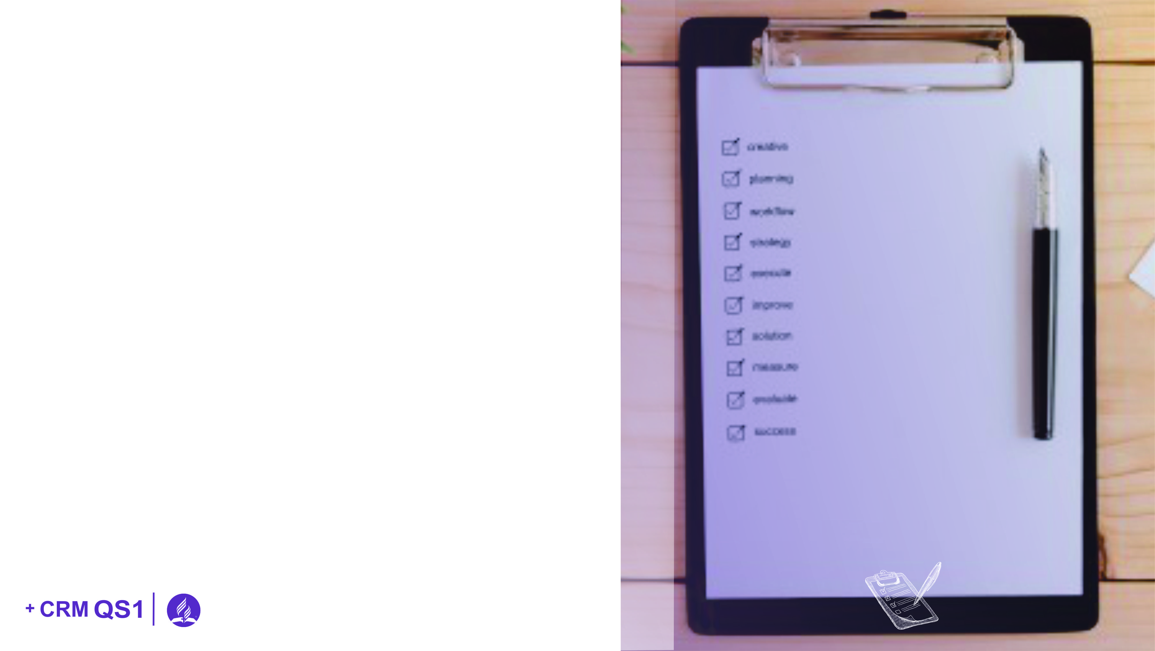
IV - COMO FAZER A LISTA DOS ESTUDANTES DA BÍBLIA?
As informações devem ser as seguintes:
  Nome
  Endereço
  Telefone
  Idade (se possível)
  Quantos estudos já recebeu (se possível)
  Outras informações.

Slide 14
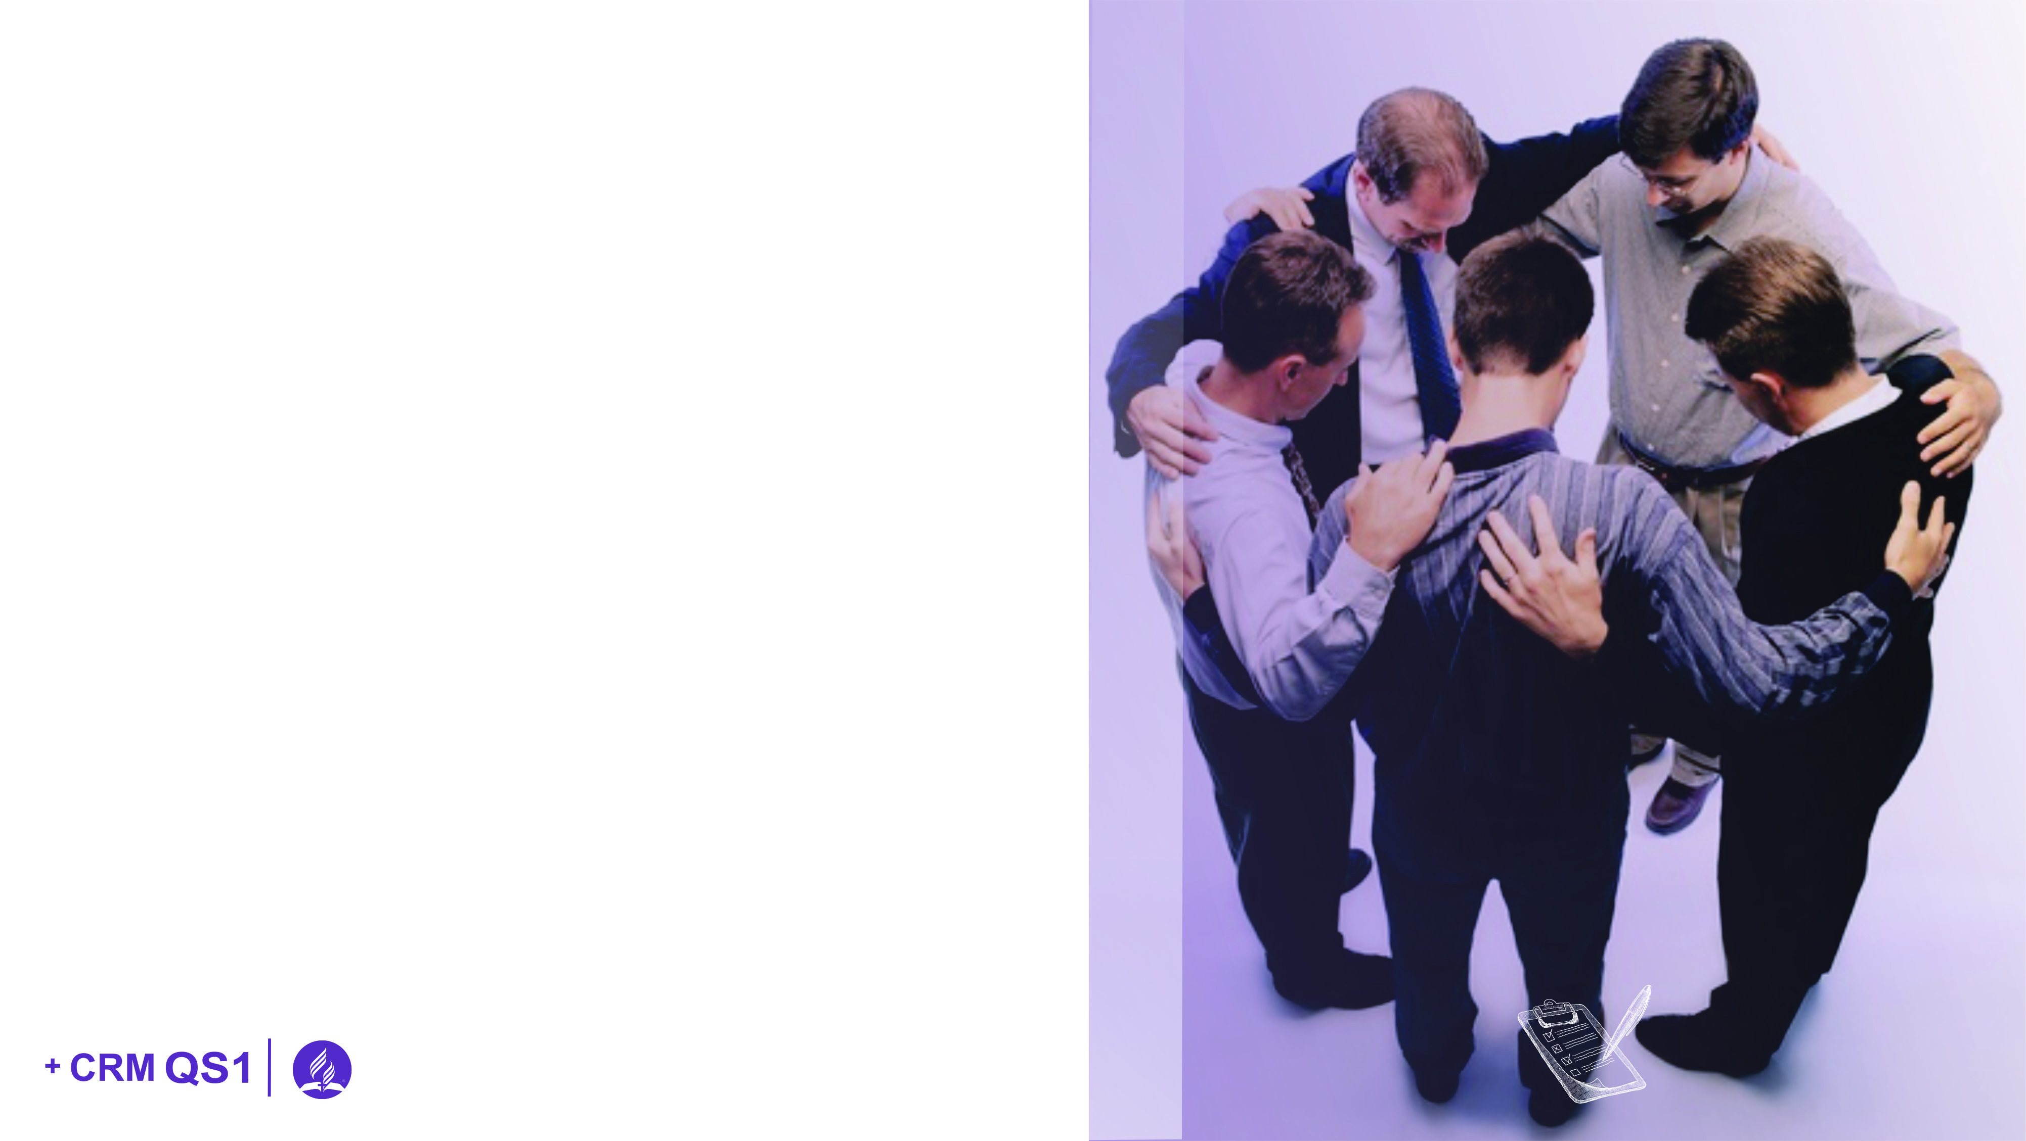
IV - COMO FAZER A LISTA DOS ESTUDANTES DA BÍBLIA?
4) Manter um grupo de oração intercessora em prol destas pessoas.

Slide 15
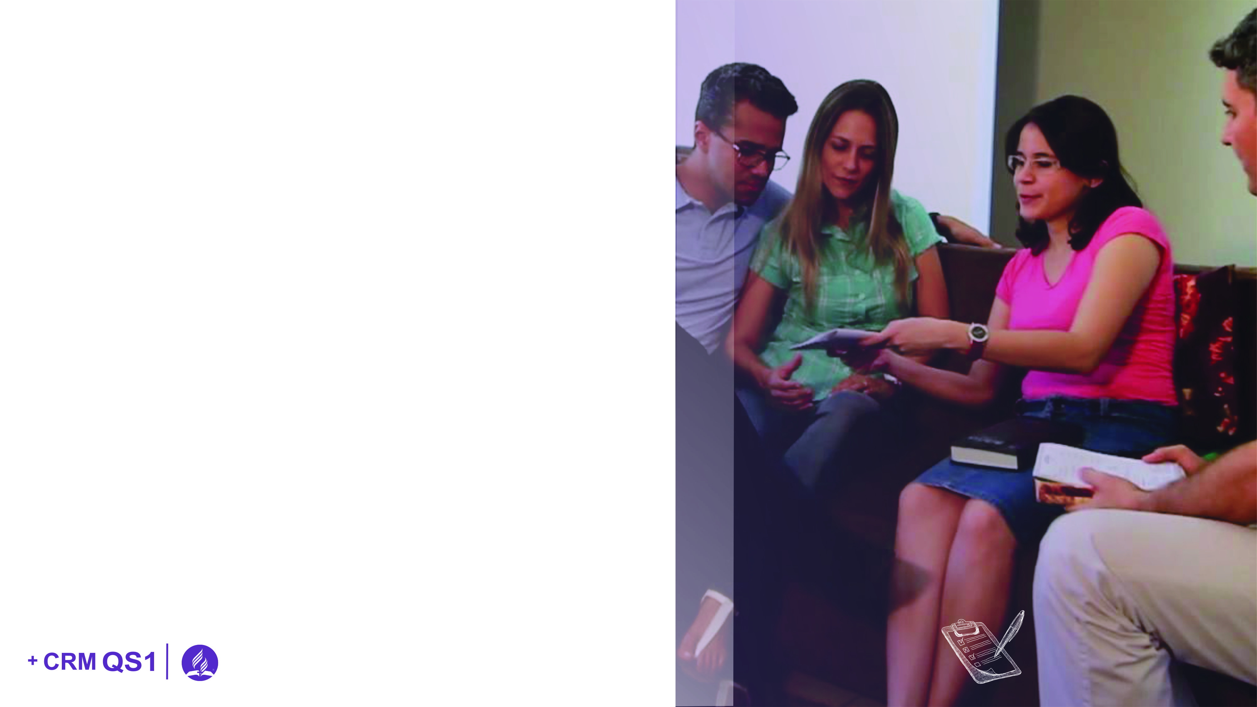
V - COMO CLASSIFICAR OS ESTUDANTES DA BÍBLIA?
Podemos classificá-los de acordo com o tempo que supostamente falta para o batismo.
CLASSIFICAÇÃO A: são aqueles que estão bem próximos do batismo. Faltam detalhes;

Slide 16
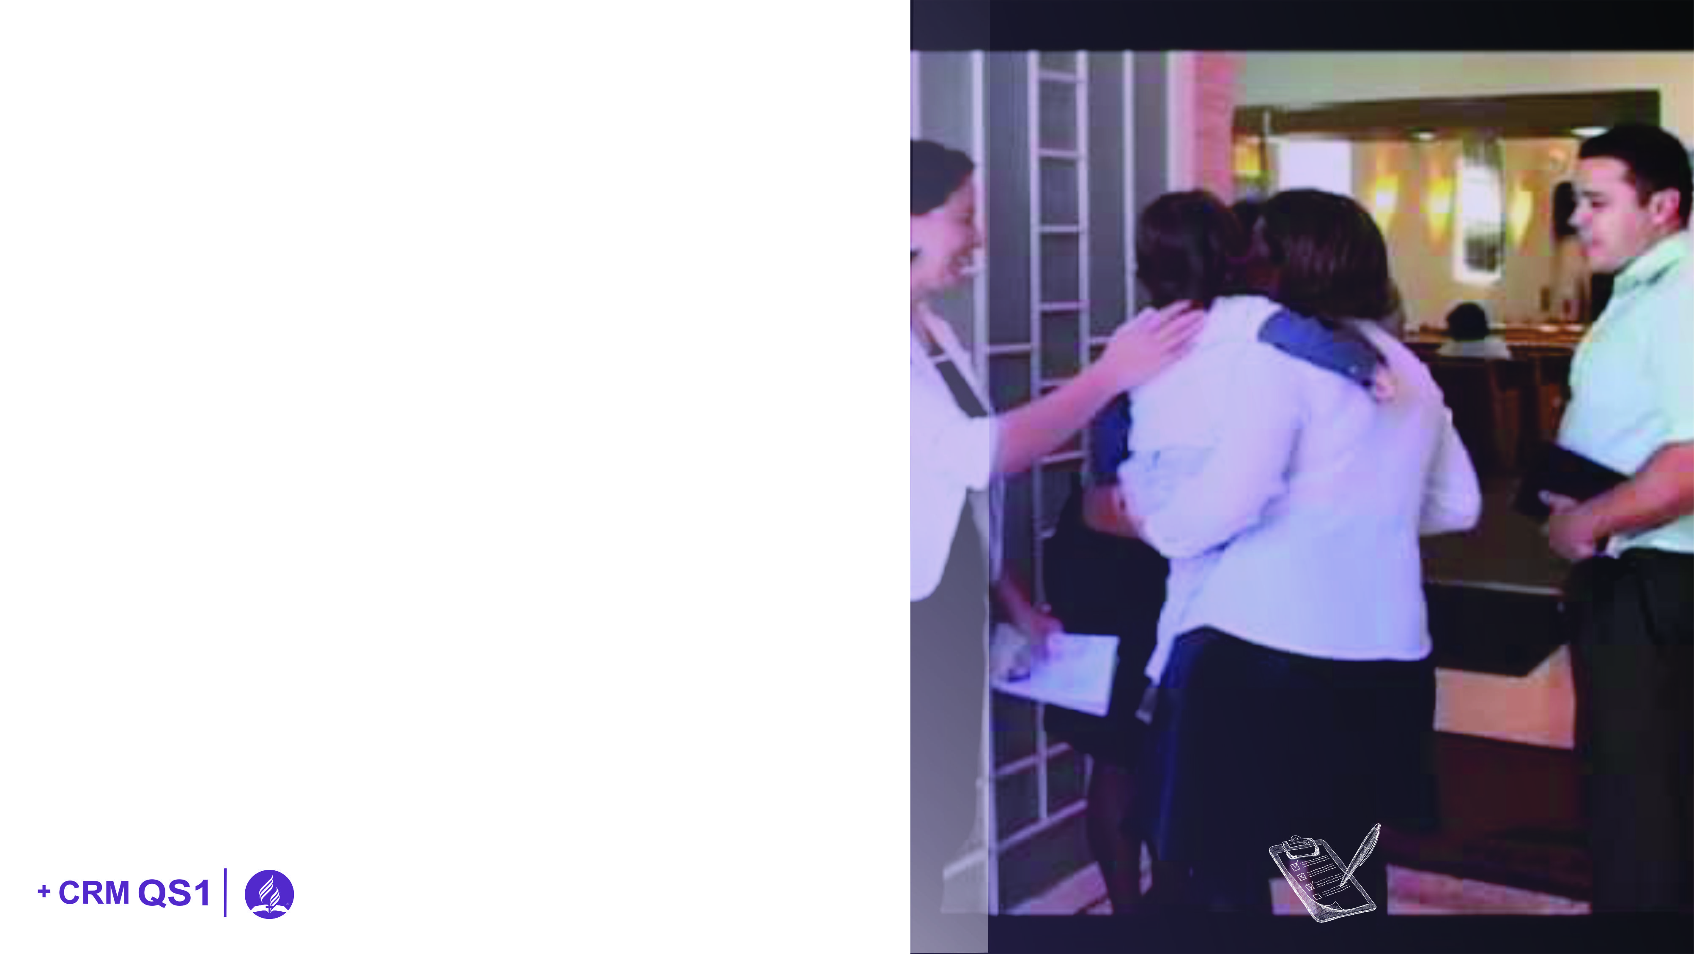
V - COMO CLASSIFICAR OS ESTUDANTES DA BÍBLIA?
CLASSIFICAÇÃO B: são os que precisam de alguns estudos e uma ajuda para decidirem-se por Cristo. Podem ser batizados num tempo médio;
CLASSIFICAÇÃO C: são os que precisam aumentar o interesse na Bíblia, receber mais estudos e acima de tudo muita amizade e atenção da igreja.

Slide 17
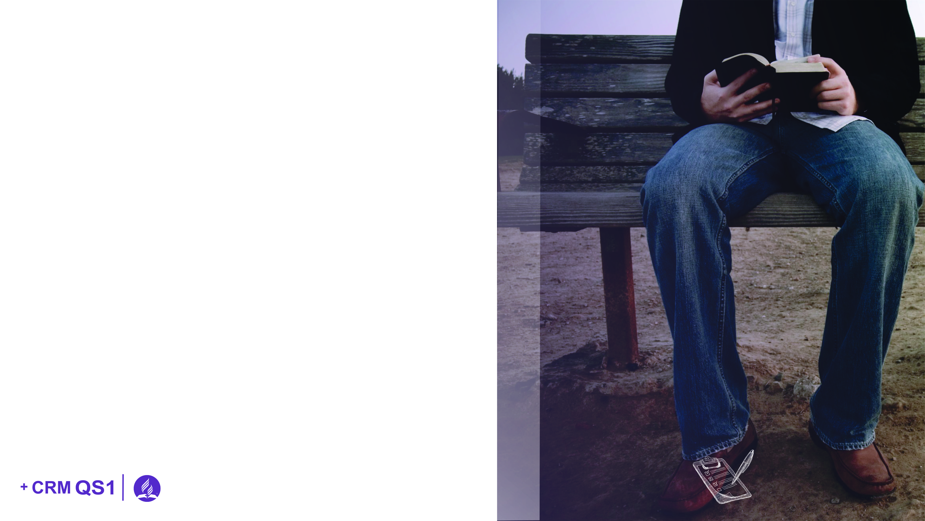
CONTROLE DE INTERESSADOS
Poderão ser batizados num tempo mais longo.

